Slide 1

وزارة التربية
التوجيه الفني العام للعلوم
اللجنة الفنية المشتركة للمرحلة الابتدائية
خطة توطين التدريب للمنهج الوطني القائم على الكفايات
الأسبوع الثاني للصف الأول الابتدائي
الفصل الدراسي الثاني العام الدراسي 2016-2017
إعداد
منطقة الجهراء التعليمية

Slide 2
الأسبوع الثاني
الكفاية العامة (1): تفسير وتحليل الصفات والسلوك والظواهر والعمليات في الكائنات الحية والأشياء غير الحية من خلال الملاحظة والتفسير الموجه.
الكفاية العامة (2): البحث عن الظواهر والعمليات والتغير في الكائنات الحية والأشياء غير الحية باستخدام الأدوات المناسبة والنماذج والمحاكاة والعروض.

Slide 3
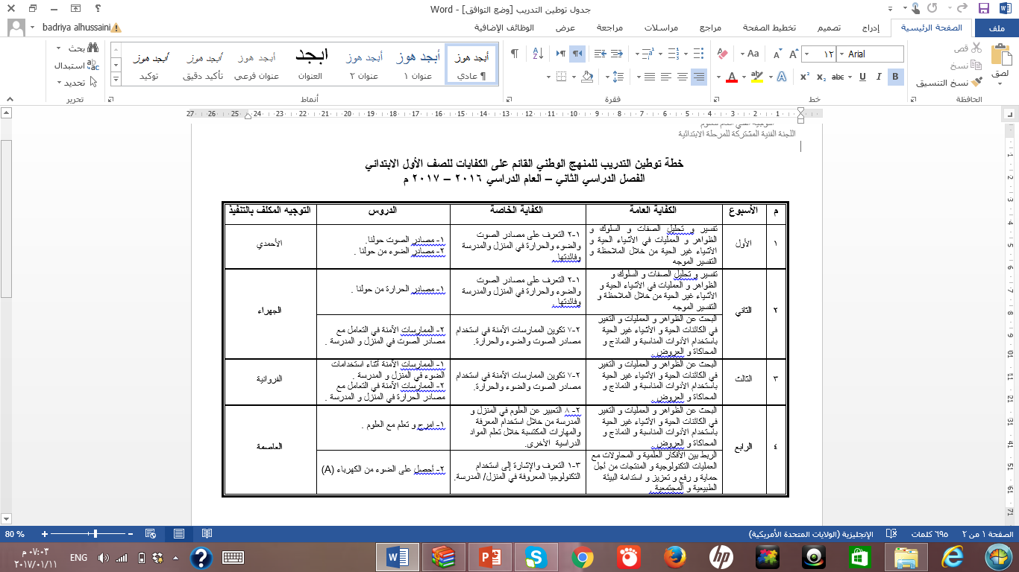

Slide 4
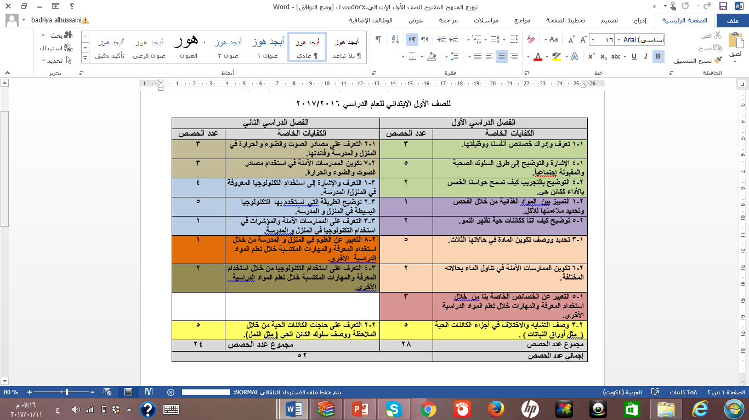
الحصة الثالثة
مصادر الحرارة من حولنا
الحصة الأولى
الممارسات الآمنة أثناء استخدامات الضوء في المنزل والمدرسة

Slide 5
الكفاية العامة :
تفسير وتحليل الصفات والسلوك والظواهر والعمليات في الكائنات الحية والأشياء غير الحية من خلال الملاحظة والتفسير الموجه.
الكفاية الخاصة :
( 1-2 ) التعرف على مصادر الصوت والضوء والحرارة في المنزل والمدرسة وفائدتها.

Slide 6
( 1-2 ) التعرف على مصادر الصوت والضوء والحرارة في المنزل والمدرسة وفائدتها.
مصادر الحرارة من حولنا
الحصة : الثالثة
معيار المنهج: يصف ويتعرف على مصادر الصوت والضوء والحرارة المختلفة في المنزل
والمدرسة وفائدتها.
المفاهيم العلمية المتضمنة في الكفاية الخاصة:
1- للحرارة مصادر عديدة من حولنا.
2- للحرارة فائدة كبيرة.
مصادر التعلم :
فيديو – حاسوب – مسجل – انترنت – أوراق عمل.
كتاب التلميذ: صفحة ؟ دليل المعلم: صفحة 30

Slide 7
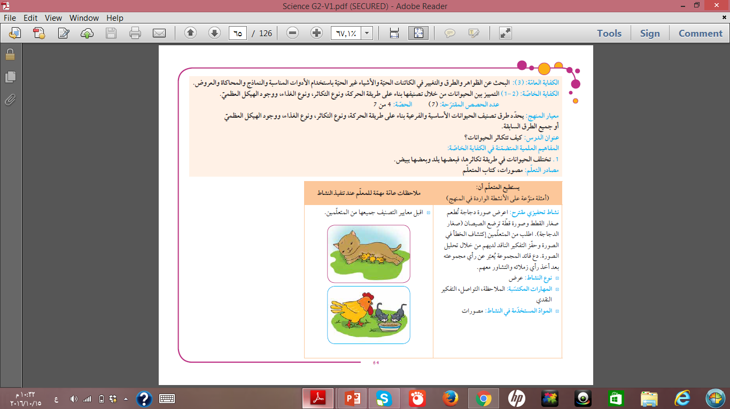
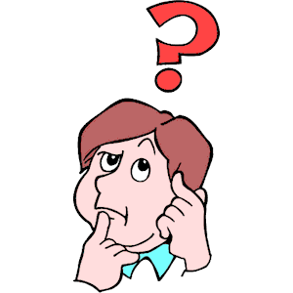
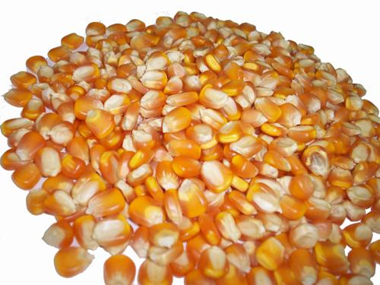
( 1-2 ) التعرف على مصادر الصوت والضوء والحرارة في المنزل والمدرسة وفائدتها. الدرس : مصادر الحرارة من حولنا
اعرض على المتعلمين صورة حبوب ذرة واطلب منهم اقتراح طرق مختلفة لطهي هذه الحبوب .
اطلب من المتعلمين الإجابة على السؤال السابق إما بالرسم أو بالكتابة أو شفهياً حسب مستويات التعلم.ِ
دع المتعلمين يقترحون عدَة طرق لصنع الفشار.
نوع النشاط : عرض
المهارات المكتسبة : الملاحظة – التحليل – التوقع – التواصل اللفظي
زمن النشاط المقترح : 5 دقائق
النشاط التحفيزي
كتاب التلميذ: صفحة ؟ دليل المعلم: صفحة 30

Slide 8
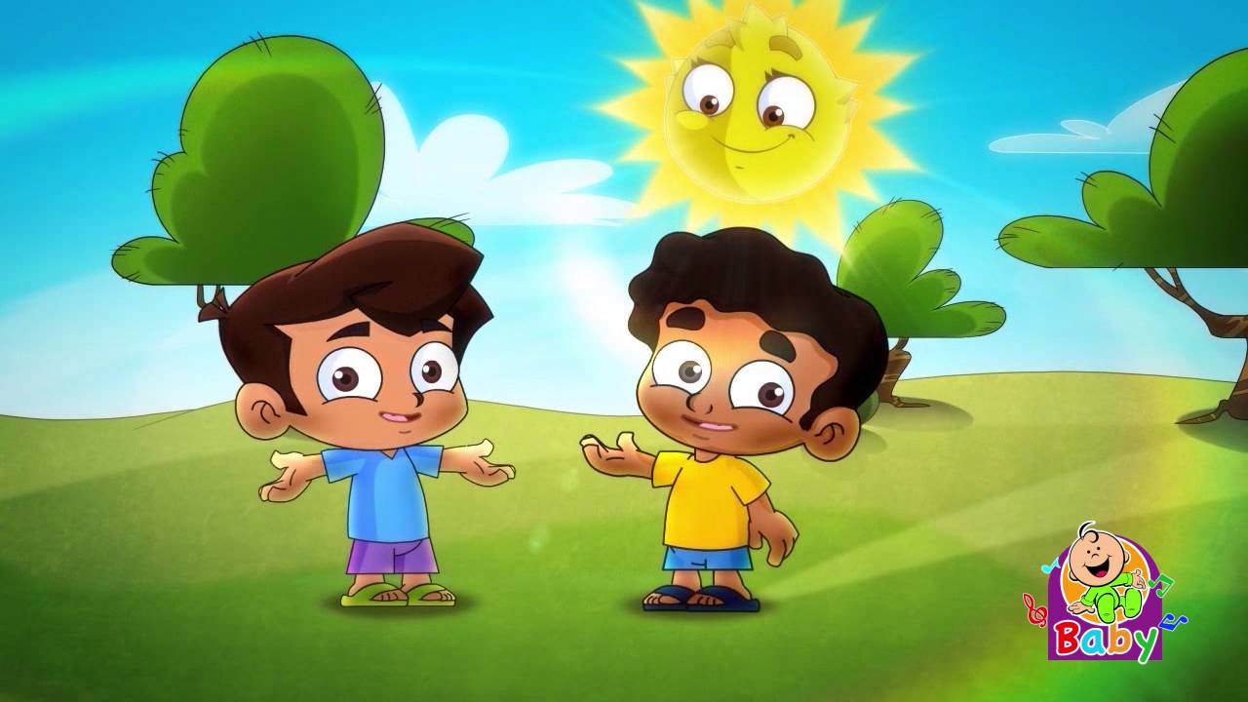
( 1-2 ) التعرف على مصادر الصوت والضوء والحرارة في المنزل والمدرسة وفائدتها الدرس : مصادر الحرارة من حولنا
النشاط
( 1 )
بماذا نشعر عند الوقوف قليلاً في فناء المدرسة؟
( رحلة خارجية أو ساحة المدرسة )
اصطحب المتعلمين خارج المختبر
دعهم يقفون قليلاً في فناء المدرسة ليشعروا
بحرارة الشمس.
قدموا لي وصفاً
لما تشعرون به
كتاب التلميذ: صفحة ؟ دليل المعلم: صفحة 31

Slide 9
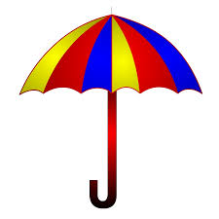

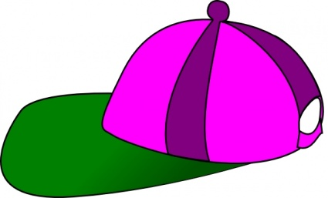

( 1-2 ) التعرف على مصادر الصوت والضوء والحرارة في المنزل والمدرسة وفائدتها الدرس : مصادر الحرارة من حولنا
النشاط
( 1 )
بماذا نشعر عند الوقوف قليلاً في فناء المدرسة؟
نوع النشاط : جماعي
المهارات المكتسبة : الملاحظة
المواد المستخدمة : ساحة المدرسة- نظارات شمسية – عدسات محدبة – مظلة - قبعات
زمن النشاط المقترح : 5 دقائق
كتاب التلميذ: صفحة ؟ دليل المعلم: صفحة 31

Slide 10
( 1-2 ) التعرف على مصادر الصوت والضوء والحرارة في المنزل والمدرسة وفائدتها الدرس : مصادر الحرارة من حولنا
اختر المكان المناسب للشعور بحرارة الشمس
انتبه للمتعلمين المرضى وحذر جميع المتعلمين من النظر مباشرة للشمس
دعهم يصطحبون معهم نظارات شمسية وقبعات ومظلة وعدسات محدبة لرؤية أشعة الشمس على اليد
ملاحظات
عامة ومهمة
كتاب التلميذ: صفحة ؟ دليل المعلم: صفحة 31

Slide 11
( 1-2 ) التعرف على مصادر الصوت والضوء والحرارة في المنزل والمدرسة وفائدتها الدرس : مصادر الحرارة من حولنا
النشاط
( 2 )
كيف يمكن تسخين المواد؟
التعلم التعاوني
دع المتعلمين يجدون طريقة مناسبة لتسخين
الأشياء الباردة باستخدام الأدوات التي أمامهم.
نوع النشاط : مجموعات ( 3-5 )
المهارات المكتسبة : الملاحظة، التمييز، التصنيف
المواد المستخدمة : أكواب ماء بارد، زبدة، مثلجات، موقد كهربائي ، شمعة، ثلاجة ،
صندوق، فلين ، قطعة صوف ، فحم ، غلاية كهربائية
زمن النشاط المقترح :15دقائق
كتاب التلميذ: صفحة ؟ دليل المعلم: صفحة 31

Slide 12

( 1-2 ) التعرف على مصادر الصوت والضوء والحرارة في المنزل والمدرسة وفائدتها الدرس : مصادر الحرارة من حولنا
ملاحظات
عامة ومهمة
وفر أجهزة وأدوات تستخدم لتغيير حالة المواد وأخرى لا تستخدم لهذا الغرض (التمييز)
وزع المتعلمين على مجموعات مصغرة
ضع غلاية كهربائية وموقد كهربائي على الطاولة أمامك
احرص على استخدام طرق عدة لتغيير حالة المواد في الصندوق حسب مقترحات المتعلمين
نبه إلى ضرورة اتخاذ إجراءات الأمن والسلامة عند استخدام الغلاية الكهربائية أو الموقد الكهربائي
كتاب التلميذ: صفحة ؟ دليل المعلم: صفحة 31

Slide 13
( 1-2 ) التعرف على مصادر الصوت والضوء والحرارة في المنزل والمدرسة وفائدتها الدرس : مصادر الحرارة من حولنا
التعلم التعاوني
النشاط
( 3 )
مصادر الحرارة
صنف الصور التي أمامك إلى أشياء تصدر حرارة وأشياء لا تصدر حرارة:
وزع صوراً ومواد عديدة تعتبر مصادر حرارة في المنزل والمدرسة
صوراً لــ (موقد ، شمس ، نار، غلاية ماء، مصباح يدوي ، شمعة)
بالإضافة إلى صور لأشياء لا تعتبر مصدراً للحرارة
صنف إلى مجموعتين: أشياء تصدر حرارة وأشياء لا تصدر حرارة
كتاب التلميذ: صفحة ؟ دليل المعلم: صفحة 31

Slide 14
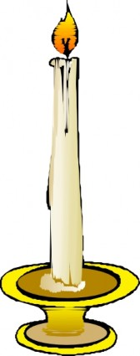


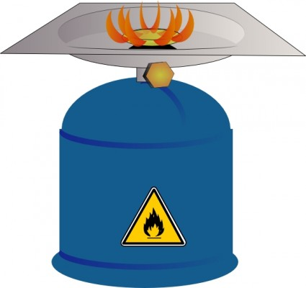
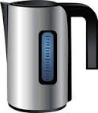
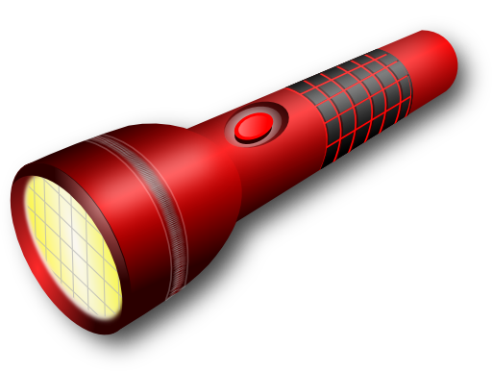
( 1-2 ) التعرف على مصادر الصوت والضوء والحرارة في المنزل والمدرسة وفائدتها الدرس : مصادر الحرارة من حولنا
النشاط
( 3 )
مصادر الحرارة
نوع النشاط : مجموعات ( 3-5 )
المهارات المكتسبة : الملاحظة، التمييز، التصنيف
المواد المستخدمة : مصورات لمصادر حرارة ومصورات أخرى لأشياء لا تصدر حرارة
زمن النشاط المقترح : 5دقائق
كتاب التلميذ: صفحة ؟ دليل المعلم: صفحة 32

Slide 15
( 1-2 ) التعرف على مصادر الصوت والضوء والحرارة في المنزل والمدرسة وفائدتها الدرس : مصادر الحرارة من حولنا
تنبيه المتعلمين إلى اتباع إرشادات الأمن والسلامة عند استخدام الأدوات
عرض فيلم تعليمي يوضح مصادر الحرارة في المنزل والمدرسة وفوائدها
درب المتعلمين على استخدام كلمتي (حار) و (بارد) لوصف الأشياء الساخنة والباردة
حث المتعلمين على طلب المساعدة من الراشدين عند استخدام أدوات ساخنة
ملاحظات
عامة ومهمة
كتاب التلميذ: صفحة ؟ دليل المعلم: صفحة 31

Slide 16
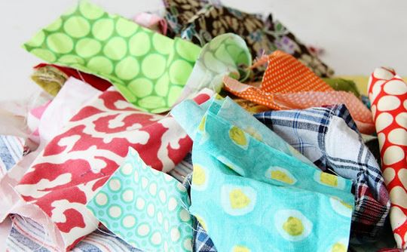
( 1-2 ) التعرف على مصادر الصوت والضوء والحرارة في المنزل والمدرسة وفائدتها الدرس : مصادر الحرارة من حولنا
العصف الذهني
النشاط
( 4 )
فوائد الحرارة
ارسم الطريقة المناسبة التي اخترتها
دع المتعلمين يغسلون قطع قماش صغيرة ،ثم يجدون طرقاً لتجفيفها.
دور المعلم : تأكد من تنفيذ النشاط بطريقة سريعة وآمنة وسهلة.
كتاب التلميذ: صفحة ؟ دليل المعلم: صفحة 33

Slide 17
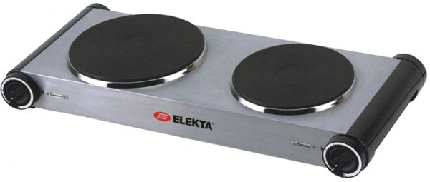
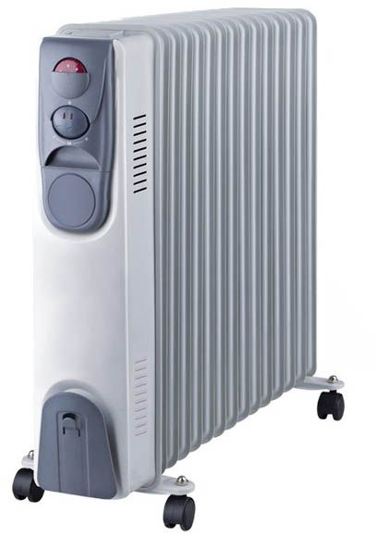
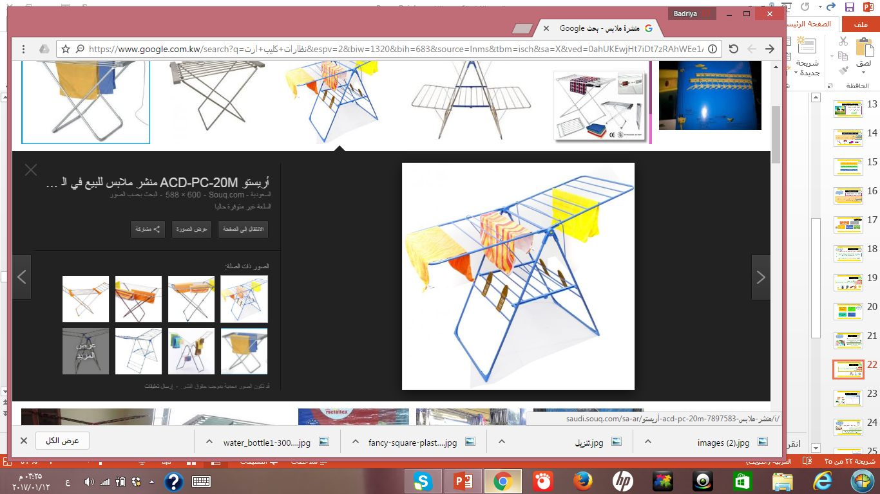
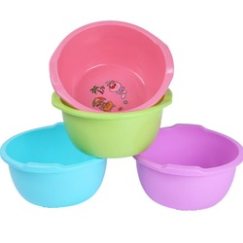
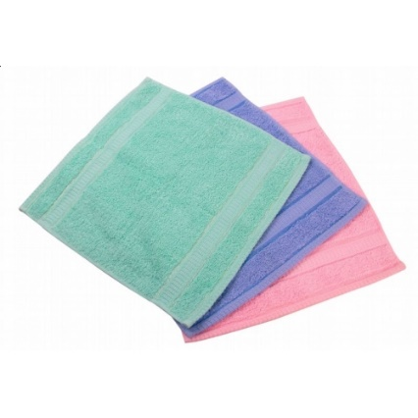
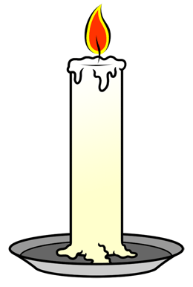
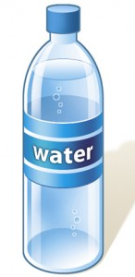
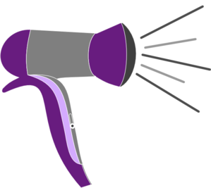
( 1-2 ) التعرف على مصادر الصوت والضوء والحرارة في المنزل والمدرسة وفائدتها الدرس : مصادر الحرارة من حولنا
النشاط
( 4)
فوائد الحرارة
نوع النشاط : فردي
المهارات المكتسبة : الملاحظة، التوقع
المواد المستخدمة : فوط صغيرة، ماء، أحواض بلاستيك، منشرة ملابس، مجفف هواء ،
شمعة ، موقد غاز كهربائي، مدفأة
زمن النشاط المقترح : 5دقائق
كتاب التلميذ: صفحة ؟ دليل المعلم: صفحة 33

Slide 18
وفر الأدوات التي يحتاجها للمتعلمين
دعهم يرسمون الطريقة المناسبة في كتاب المتعلم
نبه المتعلمين إلى أن المكواة قد تتسبب في حرق القماش المبلل
( 1-2 ) التعرف على مصادر الصوت والضوء والحرارة في المنزل والمدرسة وفائدتها الدرس : مصادر الحرارة من حولنا
ملاحظات عامة ومهمة
كتاب التلميذ: صفحة ؟ دليل المعلم: صفحة 33

Slide 19
( 1-2 ) التعرف على مصادر الصوت والضوء والحرارة في المنزل والمدرسة وفائدتها الدرس : مصادر الحرارة من حولنا
ماذا تعلمت من درس اليوم؟
كتابة المصطلحات الجديدة
شمس
نار
حرارة
كتاب التلميذ: صفحة ؟ دليل المعلم: صفحة 33

Slide 20
( 1-2 ) التعرف على مصادر الصوت والضوء والحرارة في المنزل والمدرسة وفائدتها الدرس : مصادر الحرارة من حولنا
القيم الشخصية والأمن والسلامة
دع المتعلمين يضعون ☺ أو ☹ تحت الصورة التي تعبر عن التصرف الصحيح أو الخاطىء وذلك بالاستعانة بكتاب المتعلم.
نشاط منزلي
اطلب من المتعلمين البحث بمساعدة الأهل عن مصادر الحرارة في المنزل.
كتاب التلميذ: صفحة ؟ دليل المعلم: صفحة 33

Slide 21
الكفاية العامة :
البحث عن الظواهر والعمليات والتغير في الكائنات الحية والأشياء غير الحية باستخدام الأدوات المناسبة والنماذج والمحاكاة والعروض
الكفاية الخاصة :
( 2-7 ) تكوين الممارسات الآمنة في استخدام مصادر الصوت والضوء والحرارة.

Slide 22
( 2-7 ) تكوين الممارسات الآمنة في استخدام مصادر الصوت والضوء والحرارة.
الممارسات الآمنة في التعامل مع
مصادر الصوت في المنزل والمدرسة
الحصة : الأولى
معيار المنهج: يصف الطرق الآمنة للتعامل مع مصادر الصوت والضوء والحرارة في المنزل والمدرسة.
المفاهيم العلمية المتضمنة في الكفاية الخاصة:
1- الاستخدام الآمن لمصادر الصوت في المنزل والمدرسة.
مصادر التعلم :
فيديو – حاسوب – مسجل – انترنت – أوراق عمل.
كتاب التلميذ: صفحة ؟ دليل المعلم: صفحة 40

Slide 23
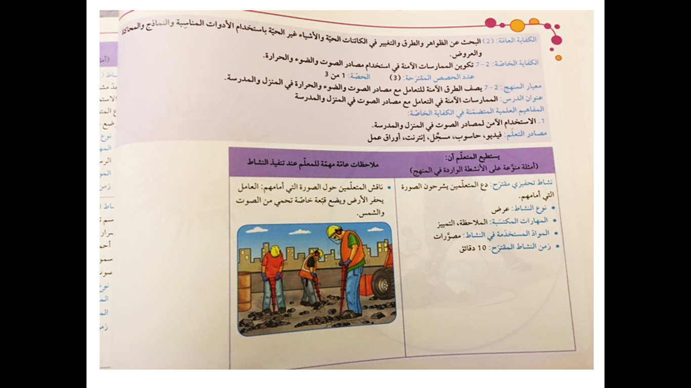
( 2-7 ) تكوين الممارسات الآمنة في استخدام مصادر الصوت والضوء والحرارة.
الممارسات الآمنة في التعامل مع مصادر الصوت في المنزل والمدرسة
ناقش المتعلمين حول الصورة التي أمامهم : العامل يحفر الأرض ويضع قبعة خاصة تحمي من الصوت والشمس.
دع المتعلمين يشرحون الصورة التي أمامهم.
نوع النشاط : عرض
المهارات المكتسبة : الملاحظة – التمييز
زمن النشاط المقترح : 10 دقائق
النشاط التحفيزي
كتاب التلميذ: صفحة ؟ دليل المعلم: صفحة 30

Slide 24
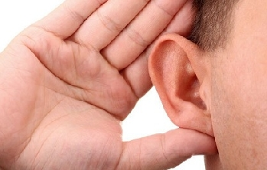
( 1-2 ) التعرف على مصادر الصوت والضوء والحرارة في المنزل والمدرسة وفائدتها الدرس : مصادر الحرارة من حولنا
( 2-7 ) تكوين الممارسات الآمنة في استخدام مصادر الصوت والضوء والحرارة.
الممارسات الآمنة في التعامل مع مصادر الصوت في المنزل والمدرسة
لعب الأدوار
النشاط
( 1 )
قم بتمثيلية
أعد مشاهد تمثيلية عن الاستخدام الآمن والاستخدام غير الآمن للصوت
دع المتعلمين ينفّذون مواقف ويحددون شخصيات لوضع حلول آمنة لاستخدام الصوت.
كتاب التلميذ: صفحة ؟ دليل المعلم: صفحة 41

Slide 25
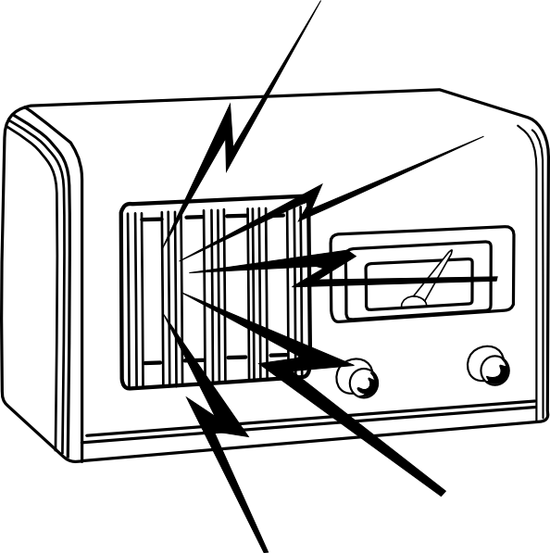
( 1-2 ) التعرف على مصادر الصوت والضوء والحرارة في المنزل والمدرسة وفائدتها الدرس : مصادر الحرارة من حولنا
( 2-7 ) تكوين الممارسات الآمنة في استخدام مصادر الصوت والضوء والحرارة.
الممارسات الآمنة في التعامل مع مصادر الصوت في المنزل والمدرسة
النشاط
( 1)
قم بتمثيلية
نوع النشاط : مجموعات من ( 3-5 )
المهارات المكتسبة : الملاحظة، التواصل اللفظي ، الرسم
المواد المستخدمة : مصورات
زمن النشاط المقترح : 15 دقائق
كتاب التلميذ: صفحة ؟ دليل المعلم: صفحة 41

Slide 26
( 1-2 ) التعرف على مصادر الصوت والضوء والحرارة في المنزل والمدرسة وفائدتها الدرس : مصادر الحرارة من حولنا
( 2-7 ) تكوين الممارسات الآمنة في استخدام مصادر الصوت والضوء والحرارة.
الممارسات الآمنة في التعامل مع مصادر الصوت في المنزل والمدرسة
وزّع علب تحتوي على مصورات متعددة ( 6مصورات ) لمواقف تعبّر عن استخدام غير آمن للصوت (مثال : متعلمون يضجّون في غرفة الفصل وفي ساحة المدرسة ، طفل يستمع إلى المذياع بصوت عالٍ ) اطلب من المتعلمين أن يفكروا بمواقف وشخصيات لوضع حلول آمنة لاستخدام الصوت.
ملاحظات
عامة ومهمة
كتاب التلميذ: صفحة ؟ دليل المعلم: صفحة 41

Slide 27
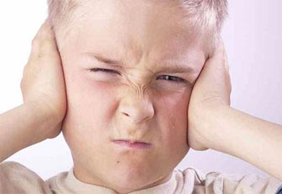
( 1-2 ) التعرف على مصادر الصوت والضوء والحرارة في المنزل والمدرسة وفائدتها الدرس : مصادر الحرارة من حولنا
( 2-7 ) تكوين الممارسات الآمنة في استخدام مصادر الصوت والضوء والحرارة.
الممارسات الآمنة في التعامل مع مصادر الصوت في المنزل والمدرسة
النشاط
( 2 )
أنا أحمي نفسي من الأصوات العالية
ارسم تصميمك : الطريقة الآمنة لحماية الأذن من أضرار الأصوات العالية والمزعجة.
أنا أحمي نفسي من الأصوات المزعجة.
دع المتعلمين يرسمون أداة واحدة تستخدم للتعامل الآمن مع مصادر الصوت( سماعة الأذن ).
كتاب التلميذ: صفحة ؟ دليل المعلم: صفحة 41

Slide 28
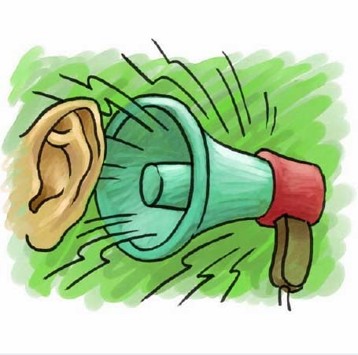
( 1-2 ) التعرف على مصادر الصوت والضوء والحرارة في المنزل والمدرسة وفائدتها الدرس : مصادر الحرارة من حولنا
( 2-7 ) تكوين الممارسات الآمنة في استخدام مصادر الصوت والضوء والحرارة.
الممارسات الآمنة في التعامل مع مصادر الصوت في المنزل والمدرسة
النشاط
( 2)
أنا أحمي نفسي من الأصوات العالية
نوع النشاط : فردي
المهارات المكتسبة : الرسم
المواد المستخدمة : كتاب المتعلم
زمن النشاط المقترح : 10 دقائق
كتاب التلميذ: صفحة ؟ دليل المعلم: صفحة 41

Slide 29
( 1-2 ) التعرف على مصادر الصوت والضوء والحرارة في المنزل والمدرسة وفائدتها الدرس : مصادر الحرارة من حولنا
( 2-7 ) تكوين الممارسات الآمنة في استخدام مصادر الصوت والضوء والحرارة.
الممارسات الآمنة في التعامل مع مصادر الصوت في المنزل والمدرسة
ملاحظات
عامة ومهمة
اترك المجال للمتعلمين لوضع الحلول في كتاب المتعلم.
يسمح هذا النشاط للمتعلم بالتفكير في طرق حماية الأذن من أضرار الأصوات العالية والمزعجة.
كتاب التلميذ: صفحة ؟ دليل المعلم: صفحة 41

Slide 30
( 1-2 ) التعرف على مصادر الصوت والضوء والحرارة في المنزل والمدرسة وفائدتها الدرس : مصادر الحرارة من حولنا
( 2-7 ) تكوين الممارسات الآمنة في استخدام مصادر الصوت والضوء والحرارة.
الممارسات الآمنة في التعامل مع مصادر الصوت في المنزل والمدرسة
القيم الشخصية والأمن والسلامة
اربط القيم الشخصية بالنشاطين ( 1 ) و( 2 ).
حّث المتعلمين على عدم الصراخ وإزعاج الآخرين بمنبه السيارة إلا وقت الضرورة .
اصنع إشارة وضعها تحت التعامل الآمن والتعامل غير الآمن مع الصوت.
نشاط منزلي
دع المتعلمين يبحثون في وسائل التكنولوجيا عن أضرار الأصوات غير الآمنة.
كتاب التلميذ: صفحة ؟ دليل المعلم: صفحة 42

Slide 31
( 1-2 ) التعرف على مصادر الصوت والضوء والحرارة في المنزل والمدرسة وفائدتها الدرس : مصادر الحرارة من حولنا
( 2-7 ) تكوين الممارسات الآمنة في استخدام مصادر الصوت والضوء والحرارة.
الممارسات الآمنة في التعامل مع مصادر الصوت في المنزل والمدرسة
ماذا تعلمت من درس اليوم؟
كتابة المصطلحات الجديدة
غير آمن
آمن
كتاب التلميذ: صفحة ؟ دليل المعلم: صفحة 42

Slide 32

شكراً لحضوركم
وحسن استماعكم

